Slide 1
Русский язык
Устный журнал для школьников

Slide 3
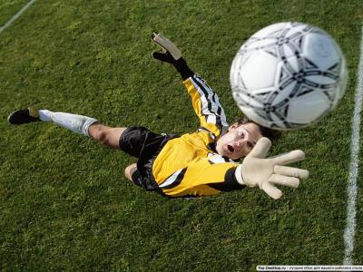
Гласные

Slide 4
Запомни!
К о р и д о р
Д и р е к т о р
М а г а з и н
С т а к а н ы
П о р т ф е л ь
П е ч е ш ь
С е ч е ш ь

Slide 5
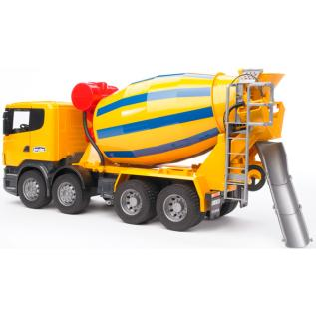
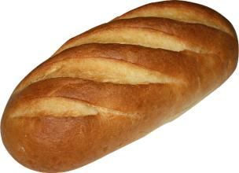
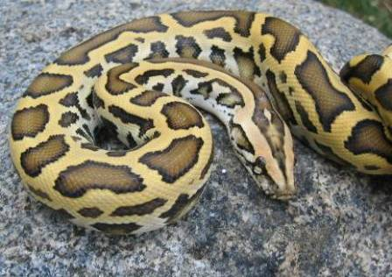

Slide 6
Й И Ь Ъ Ы

Slide 7
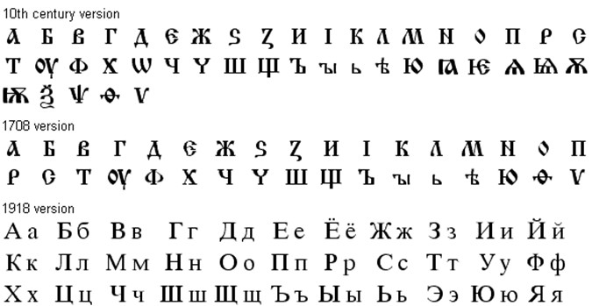

Slide 8
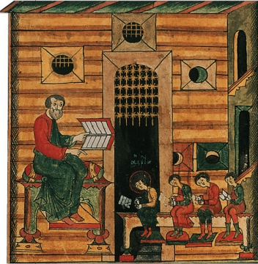
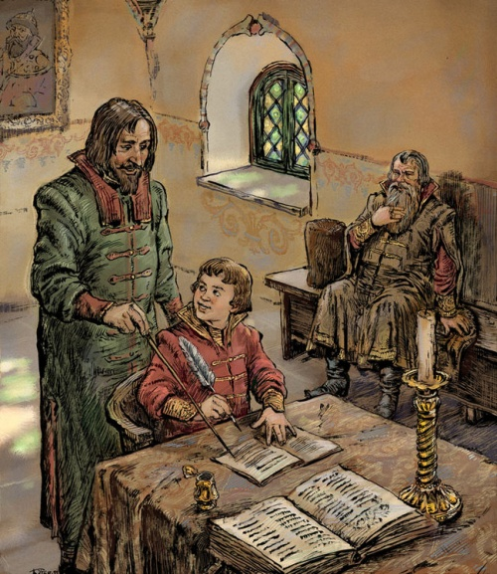

Slide 9
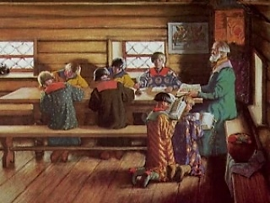
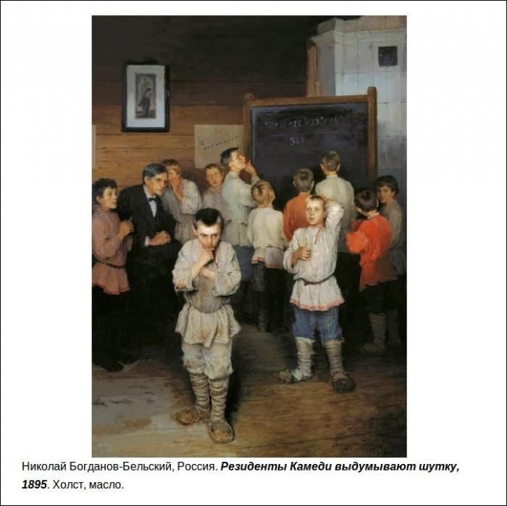

Slide 10
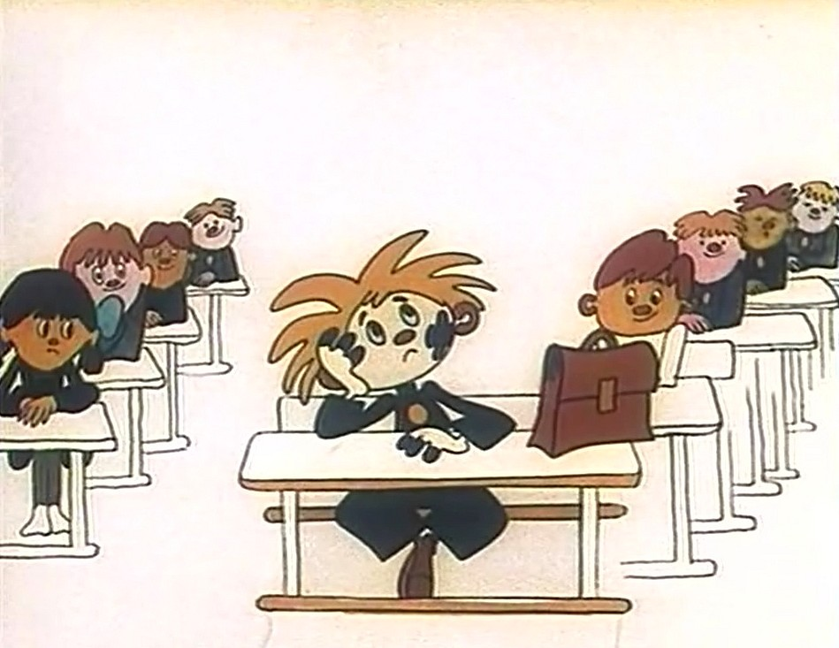

Slide 11
Вслушайся! Вникни! Не позабудь! У слова свой норов. Свое нутро. И если ты эту постигнешь суть, Слово тебе сотворит добро.
Люби и уважай свой родной язык!

Slide 12
Шарады
Из писка птиц мой первый слог возьмите,
Второй с бараньей головы,
Откройте печь и там найдите
То, что не раз едали вы.

Slide 13
Шарады
Нота – мой первый слог,
Поставь с ней рядом предлог
И, разгадав загадку до конца,
Получишь выражение лица.

Slide 14
Шарады
С К в полях меня найдете,
С Г романсы запоете,
С В в косички заплетете.

Slide 15
Грамоте учиться всегда пригодиться.

